Slide 1
СШ номер 8 г. ЩУЧИНСКА
Учащиеся 4 классов

Slide 2
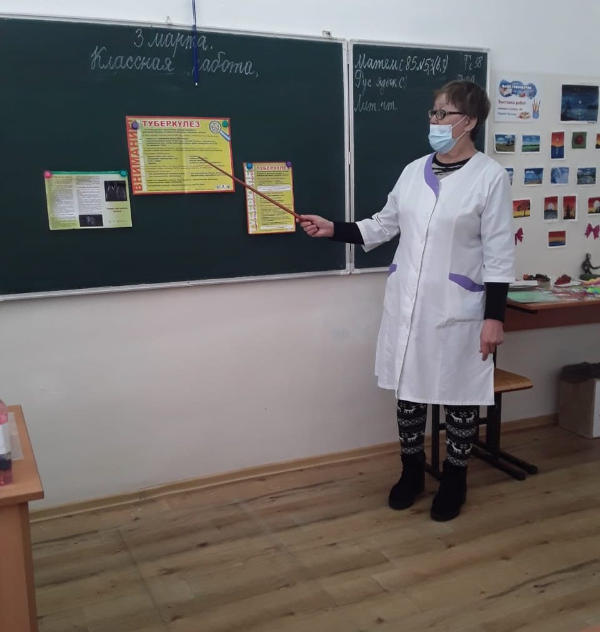
Медсестра Кусаинова Бакыт Елюбаевна
Открытый урок на тему "Что такое туберкулёз?"

Slide 3
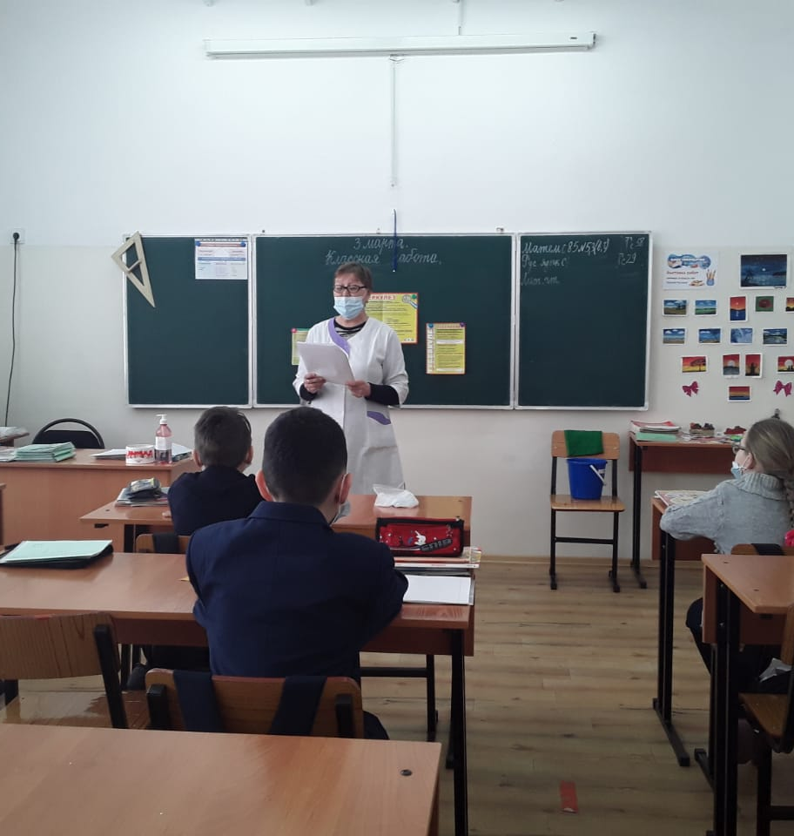
Медсестра Кусаинова Б. Е
Открытый урок на тему "Что такое туберкулёз?"

Slide 4
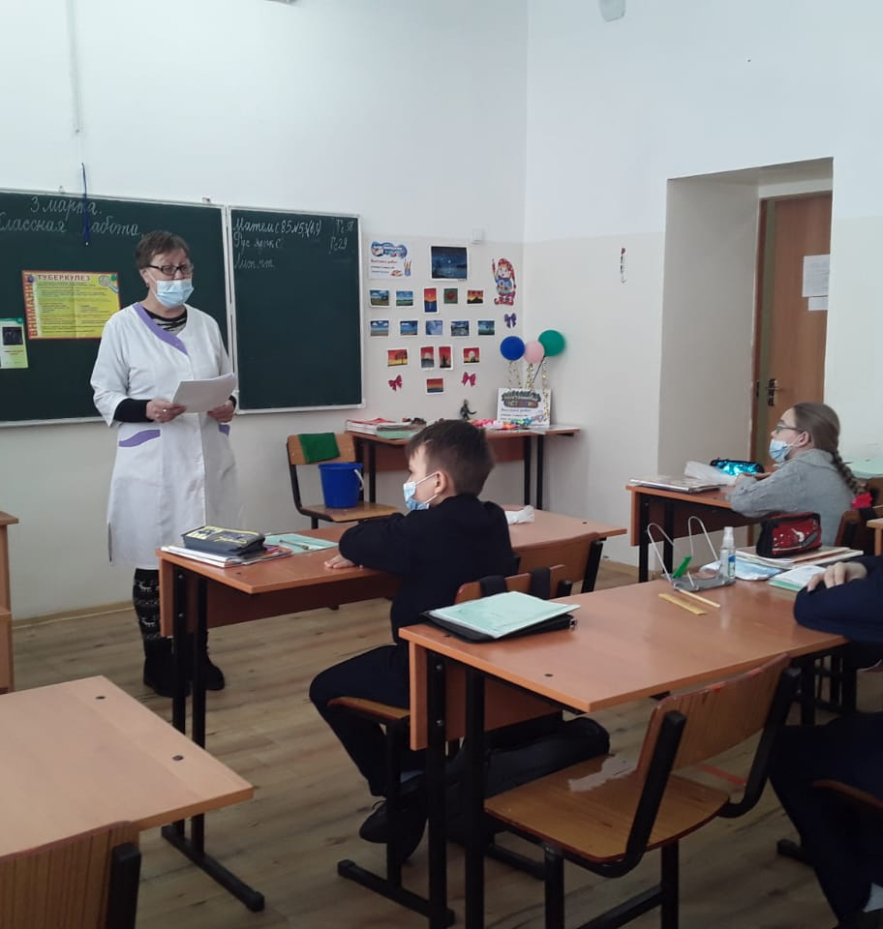
Медсестра Кусаинова Б. Е
Открытый урок на тему "Что такое туберкулёз?"

